Slide 1
有限空间作业安全管理培训
2017年10月
博富特咨询
全面
专业
实用

Slide 2
关于博富特
博富特培训已拥有专业且强大的培训师团队-旗下培训师都拥有丰富的国际大公司生产一线及管理岗位工作经验，接受过系统的培训师培训、训练及能力评估，能够开发并讲授从高层管理到基层安全技术、技能培训等一系列课程。
我们致力于为客户提供高品质且实用性强的培训服务，为企业提供有效且针对性强的定制性培训服务，满足不同行业、不同人群的培训需求。
博富特认为：一个好的培训课程起始于一个好的设计,课程设计注重培训目的、培训对象、逻辑关系、各章节具体产出和培训方法应用等关键问题。

Slide 3
互相学习—互相探讨—共同提高

Slide 4
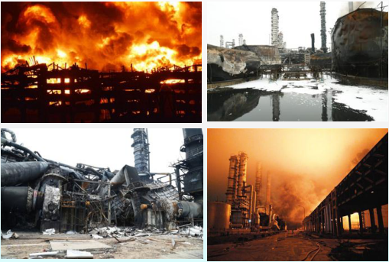

Slide 5
背 景
《关于工贸行业有限空间作业条件确认工作专项检查情况的通报》
安监总厅管四〔2017〕19号
2016年工贸行业有限空间较大事故发生9起、死亡31人，同比减少3起、15人，同比下降25%和32.6%。

Slide 6
培训目的
1、了解有限空间作业的定义及风险
2、熟知有限空间作业的基本要求
3、掌握有限空间作业的关注要点
4、了解相关方作业管理流程

Slide 7
培训内容
1、有限空间作业定义及风险分析
2、作业人员的要求
3、有限空间作业基本要求
4、有限空间作业的关注要点
5、相关方作业安全管理

Slide 8
定义及风险分析
一、定义：
在进出口受限，通风不良，可能存在易燃
易爆、有毒有害物质或缺氧，对进入人员的身
体健康和生命安全构成威胁的封闭、半封闭设
施及场所，如反应器、塔、釜、槽、罐、炉膛
、锅筒、管道以及地下室、窨井、坑（池）、
下水道或其他封闭、半封闭场所进行的作业。

Slide 9
定义及风险分析
二、风险分析：
窒息
中毒
火灾和爆炸
通风
掩埋
能量释放

Slide 10
定义及风险分析
窒息
记住: 65% 的死亡事故发生都是因为空气质量问题
空间气体浓度
缺氧
氧气浓度降低的原因
氧气被取代的原因
氧气不足对人体的影响
氧气浓度过高
氧气浓度过高对人体的影响

Slide 11
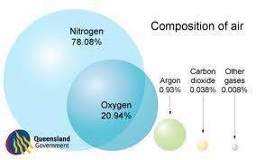
定义及风险分析
自然空气: 来自于开放的自然界的新鲜空气，而非排出的气体或者废气
空气成分
不平衡的空气成分会导致意想不到的结果，
多数是“死亡”

Slide 12
定义及风险分析
缺氧:
环境空气中氧气浓度不足
受限空间中的氧浓度减少可能是由于氧被消耗了或者被其它成分替换了
氧气体积浓度(%)
产生的后果及征兆
21
正常空气浓度
15 to 19
组织缺氧，工作能力下降更费力，诱发早期征兆，产生冠状动脉、肺部或者其它循环系统问题。
12 to 14
呼吸、脉搏加快，肌肉协调能力、感知、判断能力下降，
10 to 12
呼吸、脉搏进一步加快，判断能力进一步降低，嘴唇呈现蓝色。
8 to 10
失去意识、昏厥、呕吐、失去自主行动能力
6 to 8
8分钟-100%死亡
6分钟-50%死亡
4 to 6
40秒内昏迷，抽搐，呼吸加快，直至死亡

Slide 13
定义及风险分析
以下原因可导致氧气含量减少:
可燃物燃烧消耗了氧气，如焊接、加热、切割。
生物作用，如细菌活动，发酵过程等消耗氧气。
化学反应消耗氧气，如在受限空间中表面锈蚀的过程（产生铁的氧化物）
多人在受限空间中工作，人体自身消耗氧气。

Slide 14
定义及风险分析
氧气被置换: 空气中的氧气成分被其它气体替换了。
下列例子表明哪些气体可能用来在生产中置换氧气，因此氧气浓度降低:
氦气，氩气，氮气
二氧化碳.
常见在消防灭火系统中使用惰性气体

Slide 15
定义及风险分析
富氧空气环境:
环境空气中含有的氧气浓度过高.
富氧空气环境可能由如下原因产生
氧气瓶或者管道在受限空间内或者附近泄漏。
坚持使用自然空气进行强制机械通风，决不使用纯氧气进行换气。

Slide 16
定义及风险分析
富氧环境具有非常大的潜在火灾风险 ，当头发、衣物产生静电时，产生的火花可能引发火灾。
富氧环境使燃烧更为猛烈
衣物容易吸附氧气，从而衣物成为普遍的可燃材料，它直接对人员安全造成影响。

Slide 17
定义及风险分析
中毒
记住: 65% 的死亡都是主要因为空气质量问题
有毒气体– 毒性作用
可能的毒气来源
有毒气体的风险
有毒气体接触限值
气体检测
拉法基职业健康有毒气体接触限值

Slide 18
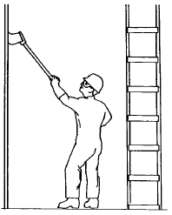
定义及风险分析
硫化氢 H₂S
一氧化碳 CO
储存的物品
毒气可能被吸附在墙体里，当移动或者清理储存物品残余物时释放出来。（例如在罐子里移动腐烂的有机物时可能释放出像硫化氢H2S这样的气体）

Slide 19
定义及风险分析
受限空间内的作业
喷涂、脱脂、切割、焊接、钎焊等可能产生有毒气体或者烟雾。

Slide 20
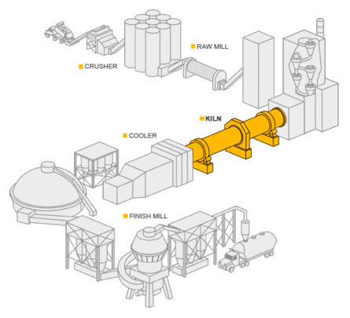
定义及风险分析
制造过程
主要在冶金、燃烧工艺、化工等行业产生（如水泥、煤化工、聚乙烯、氯化工等）
曝露在超过职业危害接触限值的环境中可能导致非常严重的后果!

Slide 21
定义及风险分析
气体浓度的度量单位为 PPM (百万分之一).
百分数 PPM
1.0 ........................................10,000
0.1 .....................................… 1,000
0.01 ...................................… 100
0.001 ..................................… 10
0.0001 ................................… 1
例: 10 PPM of XX 气体
表示如果把此气体分成1000000份，有10份是XX气体

Slide 22
定义及风险分析
火灾或者爆炸
火灾或者爆炸
火灾或者爆炸三角
可燃气体
一些常见气体的LEL & UEL
可燃性/爆炸性限值图表
受限空间内空气存在的风险– 小结
可能的点火源

Slide 23
定义及风险分析
空气
需要大约16%氧气含量 有些燃料自身成分含有氧可以助燃。
点火源
明火、 电弧、火花 摩擦静电… 等
火灾或者爆炸
可燃物
气体
天然气、丁烷、氢气、乙炔、一氧化碳…等
液体
汽油、煤油、酒精、油料、油漆等
固体
煤、纸张、油脂、塑料、木材…等

Slide 24
定义及风险分析
燃烧极限（爆炸极限）是指气体（或者挥发物、汽化物）在有引火源的情况下能被引燃（或者爆炸）的浓度范围。
低于、高于燃烧极限（爆炸极限）时，可燃物与助燃剂的混合物会难以燃烧（爆炸）
这种极限通常名称为：
“爆炸下限/燃烧下限" (LEL/LFL)
“爆炸上限/燃烧上限" (UEL/UFL).
火灾或者爆炸

Slide 25
定义及风险分析
爆炸下限/燃烧下限 (LEL/LFL):
空气与可燃气体混合物在有引火源或者热源的情况下能被引燃的最低浓度
浓度低于此下限时，将难以燃烧。
爆炸上限/燃烧上限(UEL/UFL):
空气与可燃气体混合物在有引火源或者热源的情况下能被引燃的最高浓度
浓度高于此上限时，将难以燃烧。
LEL & UEL （爆炸下限和爆炸上限）依据各种气体自身特性不同而变化.
火灾或者爆炸

Slide 26
定义及风险分析
点火源是任何可引起燃烧的具有一定能量的热源，可能的成因：
摩擦或者电能引起的火花:
电动工具、设备
金属器件或者工具的碰撞
热作业
所有都可能产生火花、火焰、电弧、高热、或者产生其它点火源的作业。包括但不限于焊接、打磨、锡焊、热切割、及铜焊。
火灾或者爆炸

Slide 27
定义及风险分析
电气设备的内部常常会在开关、电机电刷、连接件、或者其它地方产生火花。如果空气中混有可燃物，这些火花可能将其引燃。
有一种“本质安全”的装置，在设计时就考虑了在正常工作或规定的故障状态下产生的电火花和热效应均不能点燃规定的爆炸性气体。
本质安全的另一方面是控制仪器各部件非正常表面温升。
火灾或者爆炸

Slide 28
定义及风险分析
火灾或者爆炸
通风
通风的方法和目标
自然通风
机械通风
通风系统—设计和实施
清吹净化
初始管道清吹—管道从顶部进入
初始管道清吹—管道从侧面进入
通风管道
通风时间计算
通风系统—检查
通风的局限性
通风—经验法则

Slide 29
定义及风险分析
通风的方法和目标
火灾或者爆炸
在进入受限空间之前，如果空间环境空气有或者可能有危险因素，那么必须对受限空间进行置换或者通风，亦或者两者都进行。
通风的关键目标
提供足够的新鲜空气
稀释或者置换掉工作中产生有有害污染物

Slide 30
定义及风险分析
自然通风的要求
火灾或者爆炸
当打开受限空间的开孔时，通过气流的循环，能够实现自然通风（形成自然气流）
对受限空间进行自然通风，可达到和机械通风一样的效果。
绝不可使用通纯氧的方法来纠正含氧量不足的问题。

Slide 31
定义及风险分析
机械强制通风
火灾或者爆炸
强制通风是使新鲜空气进入受限空间，强制将有害空气成分移出受限空间（或者稀释掉）的一种方法。
优点
形成紊流有助于消除隐藏的有害气体成分（角落）
有助于消除管道破损泄漏使有害物质回流的风险。
万一在通风电机短路时，降低了将可燃气体吸入通风设备电机而产生爆炸的风险

Slide 32
定义及风险分析
通风系统—设计和操作
火灾或者爆炸
通风系统在设计、操作上都须防止可能引入有害气体或-其它危险（如在有可燃气体时引入点火源）
在有可燃气体的环境中，应该考虑使用本质安全通风设备或对设备进行等电位连接。

Slide 33
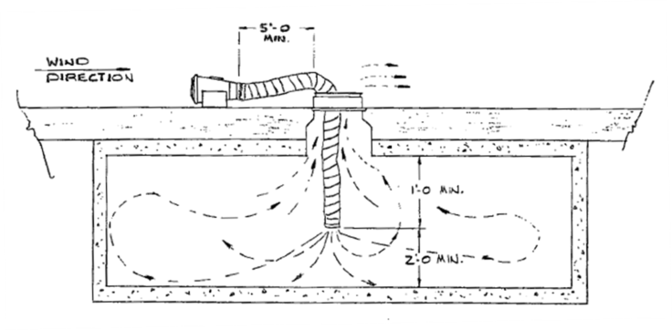
定义及风险分析
通风置换
火灾或者爆炸
通风系统必须把受限空间原来的空气通风、置换数次后才能进入 ，在进入期间时必须持续引入新鲜空气。

Slide 34
定义及风险分析
准备初次通风置换—气管垂直进入
火灾或者爆炸
将通风设备安置在至少1.5米开外，同时通风设备的进风口应该面向上风向。
将通风设备的出口安装好软管，并将软管的另一端伸入受限空间。
软管应当垂直从受限空间入口伸入朝向底部（低于顶部30公分，高于底部60公分）

Slide 35
定义及风险分析
准备初次通风置换—气管侧面进入
火灾或者爆炸
将通风设备安置在至少1.5米开外，同时通风设备的进风口应该面向上风向。
将通风设备的出口安装好软管，并将软管的另一端伸入受限空间。
管子离远端墙壁最少60公分

Slide 36
定义及风险分析
通风管道
火灾或者爆炸
伸入受限空间的通风软管应该用防静电材料制造，同时能防止被压扁。

Slide 37
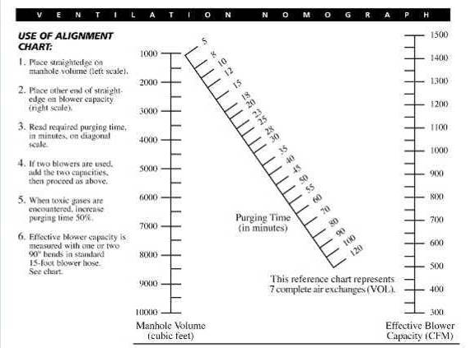
定义及风险分析
通风置换时间计算
火灾或者爆炸
清吹置换时间取决于：
受限空间的体积大小
通风设备的风量

Slide 38
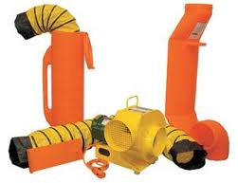
定义及风险分析
通风系统—检查
火灾或者爆炸
为保证通风系统的功能有效，所有的强制通风系统在使用前都必须进行检查。

Slide 39
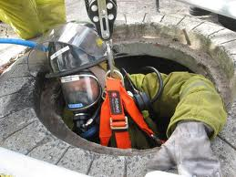
定义及风险分析
通风的局限
火灾或者爆炸
如果通风不能消除危害，则在进入之前，必须由胜任者决定采用其它控制空气污染物及保护进入者的保护措施或方法，如个人防护用品（如呼吸设施）

Slide 40
定义及风险分析
通风—经验法则
火灾或者爆炸
当进入时，如果受限空间内部的空气条件可能危及进入者，则:
应该禁止进入该空间
进入 受限空间前应该采用强制通风措施，以使受限空间内的空气条件回到可接受的范围之内

Slide 41
定义及风险分析
能量释放
火灾或者爆炸
进入受限空间之前，所有的危险能量必须进行隔离并上锁，或得到控制。
对危险能量源的控制应该符合健康安全标准—能量隔离
应该关注如何防止入口被意外关闭

Slide 42
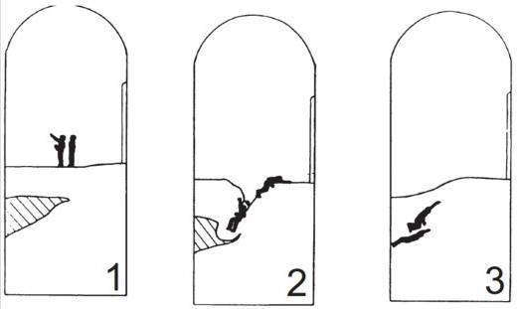
定义及风险分析
掩埋
火灾或者爆炸
掩埋是指被物料完全盖住或者人员完全下沉到物料中，这可能导致窒息死亡。
松软的物料可能结一层硬壳，或者形成料桥，工作人员的体重可能压塌松散的物料。
例如下面这些物料都有造成掩埋风险。包括但不限于（沙子，煤，粉煤灰，水泥，动物饲料等）

Slide 43
定义及风险分析
防止掩埋
火灾或者爆炸
所有堆积在受限空间中的物料都应该清理干净
永远从物料上方进入受限空间
人员在最高料位的上方时，都必须采取措施进行防护

Slide 44
作业人员的要求
火灾或者爆炸
负责人
进入者
监护人

Slide 45
负责人
火灾或者爆炸
经过恰当的培训，并具备相应的能力，对进入受限空间的所有活动履行全部管理责任。
知晓、理解进入受限空间需要知识，包括清楚进入人员、监护人的职责
在签发进入受限空间作业的许可之前，验证是否达到了进入受限空间作业的条件，并最终许可进入受限空间，包括完成风险分析及执行相关的控制措施
确认在进入受限空间前相关的紧急救援计划及需要的资源是否准备就绪。
当负责人变化时，负责将进入受限空间相关的信息、状态和接替人进入沟通
如有需要，负责人有权终止进入，撤回进入许可证，及命令从受限空间中疏散撤离出来。

Slide 46
进入者
火灾或者爆炸
具备能力，并获得相应的许可进入受限空间
所有进入者都必须适合此项工作
识别进入受限空间后可能面临的潜在风险
在进入受限空间作业前，从负责人那里获得有效的进入许可证
遵从受限空间作业控制程序及进入许可证的要求
把在受限空间中遇到的潜在风险告知监护人
当负责人或者监护人要求，或面临危险时，及时从受限空间中撤离

Slide 47
监护人
火灾或者爆炸
具备相应的能力，持续对受限空间内/附近进行监控，为进入受限空间作业人员的安全提供支持或者应对突发情况。
监护人不进入受限空间及也不参与受限空间内作业，也不到其它地方作业。
坚守在作业的受限空间主要的进口/出口位置
阻止没有授权（批准）的人员进入受限空间
时刻跟进受限空间内人员的状况
监控受限空间内外、四周可能对进入受限空间人员安全带来影响的因素。
与进入者维持联系，直到受限空间作业终止，或者直到具有能力的人接替为止。
启动疏散或者应急响应程序

Slide 48
监护人数量
火灾或者爆炸
监护人的数量由负责人根据进入者数量及所要进行的工作决定。
沟通要求
在整个进入受限空间的过程中，监护人和进入者必须维持双向沟通。
另外，要求有足够的手段、方法让监护人在紧急状况下进行呼救。

Slide 49
沟通工具
火灾或者爆炸
应当根据受限空间的条件、面临的潜在风险来确定沟通联络的方法 。
声音、对讲机、视线、视频、手势、拖拉绳索等都是可选择的沟通方法。
如果不能维持双向沟通，那么不允许批准进入受限空间

Slide 50
基本要求
一、作业前
1.1 作业单位和生产单位应对作业现场和作业
过程中可能存在的危险、有害因素进行辨识，
制定相应的安全措施.

Slide 51
基本要求
1.2应对参加作业的人员进行安全教育，主要内容如下：
a） 有关作业的安全规章制度；
b） 作业现场和作业过程中可能存在的危险、有害因素及
应采取的具体安全措施；
c） 作业过程中所使用个体防护器具使用方法及使用注意事项；
d） 事故的预防、避险、逃生、自救、互救等知识；
e） 相关事故案例和经验、教训。
1.3生产单位应进行如下工作：（技术交底）
a） 对设备、管线进行隔绝、清洗、置换，并确认满足动火、
进入有限空间等作业安全要求；
b） 对放射源采取相应的安全处置措施；

Slide 52
基本要求
c） 对作业现场的地下隐蔽工程进行交底；
d） 腐蚀性介质的作业场所配备人员应急用冲洗水源；
e） 夜间作业的场所设置满足要求的照明装置；
f） 会同作业单位组织作业人员到作业现场，了解和熟悉现场
环境，进一步核实安全措施的可靠性，熟悉应急救援器材位
置及分布。
1.4作业前，作业单位对作业现场及作业涉及的设备、
设施、工器具等进行检查，并使之符合如下要求（确认）
a） 作业现场消防通道、行车通道应保持畅通；影响作业
安全的杂物应清理干净；

Slide 53
基本要求
b） 作业现场的梯子、栏杆、平台、箅子板、盖板等设施应完
整、牢固，采用的临时设施应确保安全；
c） 作业现场可能危及安全的坑、井、沟、孔洞等应采取有效防
护措施，并设警示标志，夜间应设警示红灯；需要检修的设备
上电器电源应可靠断电，在电源开关处加锁并加挂安全警示牌；
d） 作业使用的个体防护器具、消防器材、通信设备、照明设
备等应完好；
e） 作业使用的脚手架、起重机械、电气焊用具、手持电动工
具等各种工器具应符合作业安全要求；超过安全电压的手持式
、移动式电动工器具应逐个配置漏电保护器和电源开关。

Slide 54
基本要求
1.5进入作业现场的人员应正确佩戴符合GB2811要求
的安全帽，作业时，作业人员应遵守本工种安全技
术操作规程，并按规定着装及正确佩戴相应的个体防
护用品，多工种、多层次交叉作业应统一协调。
特种作业和特种设备作业人员应持证上岗。
患有职业禁忌证者不应参与相应作业。
注：职业禁忌证依据GBZ/T157-2009。

Slide 55
基本要求
1.6作业单位应办理作业审批手续，并有相关责任人
签名确认。
同一作业涉及动火、进入有限空间、盲板抽堵、高处作业、
吊装、临时用电、动土、断路中的两种或两种以上时，除应
同时执行相应的作业要求外，还应同时办理相应的作业审批
手续。
作业时审批手续应齐全、安全措施应全部落实、作业环境
应符合安全要求。

Slide 56
基本要求
二、作业中
2.1当生产装置出现异常，可能危及作业人员安全时，
生产单位应立即通知作业人员停止作业，迅速撤离。
当作业现场出现异常，可能危及作业人员安全时，
作业人员应停止作业，迅速撤离，作业单位应立即通
知生产单位。
2.2作业监护人员应坚守岗位，如确需离开，应有专人
替代监护。

Slide 57
基本要求
三、作业后
3.1作业完毕，应恢复作业时拆移的盖板、箅子板、
扶手、栏杆、防护罩等安全设施的安全使用功能；
将作业用的工器具、脚手架、临时电源、临时照明
设备等及时撤离现场；将废料、杂物、垃圾、油污
等清理干净；密闭空间作业还应清点人员。

Slide 58
关注要点
二、有限空间作业
2.1作业基本要求
2.1.1作业前，应对有限空间进行安全隔绝，要求如下：
a）与有限空间连通的可能危及安全作业的管道应采用插入盲板或拆除一段管道进行隔绝；
b）与有限空间连通的可能危及安全作业的孔、洞应进行严密地封堵；
c）有限空间内的用电设备应停止运行并有效切断电源，在电源开关处上锁并加挂警示牌。

Slide 59
关注要点
2.1.2 作业前，应根据有限空间盛装（过）的物料特性，对有限空间进行清洗或置换，并达到如下要求：
a）氧含量为18%～21%，在富氧环境下不应大于23.5%；
b）有毒气体（物质）浓度应符合GBZ 2.1 的规定；
c）可燃气体浓度要求同本标准5.4.2条规定。
2.1.3 应保持有限空间空气流通良好，可采取如下措施：
a）打开人孔、手孔、料孔、风门、烟门等与大气相通的设施进行自然通风；
b）必要时，应采用风机强制通风或管道送风，管道送风前应对管道内介质和风源进行分析确认。
2.1.4 应对有限空间内的气体浓度进行严格监测，监测要求如下：
a）作业前30 min内，应对有限空间进行气体分析，分析合格

Slide 60
关注要点
后方可进入，如现场条件不允许，时间可适当放宽，但不应超过60 min；
b）监测点应有代表性，容积较大的有限空间，应对上、中、下各部位进行监测分析；
c）分析仪器应在校验有效期内，使用前应保证其处于正常工作状态；
d）监测人员深入或探入有限空间监测时应采取2.5中规定的个体防护措施；
e）作业中应定时监测，至少每2 h监测一次，如监测分析结果有明显变化，应立即停止作业，撤离人员，对现场进行处理，并分析合格后方可恢复作业；
f）对可能释放有害物质的有限空间，应连续监测，情况异常时应立即停止作业，撤离人员，对现场进行处理，并分析合格后方可恢复作业；

Slide 61
关注要点
g）涂刷具有挥发性溶剂的涂料时，应做连续分析，并采取强制通风措施；
h）作业中断时间超过60 min时，应重新进行分析。
2.1.5 进入下列有限空间作业应采取如下防护措施：
a）缺氧或有毒的有限空间经清洗或置换仍达不到2.2要求的，应佩戴隔绝式呼吸器，必要时应拴带救生绳；
b）易燃易爆的有限空间经清洗或置换仍达不到2.2要求的，应穿防静电工作服及防静电工作鞋，使用防爆型低压灯具及防爆工具；
c）酸碱等腐蚀性介质的有限空间，应穿戴防酸碱防护服、防护鞋、防护手套等防腐蚀护品；
d）有噪声产生的有限空间，应配戴耳塞或耳罩等防噪声护具；
e）有粉尘产生的有限空间，应配戴防尘口罩、眼罩等防尘护具；

Slide 62
关注要点
f）高温的有限空间，进入时应穿戴高温防护用品，必要时采取通风、隔热、佩戴通讯设备等防护措施。
g）低温的有限空间，进入时应穿戴低温防护用品，必要时采取供暖、佩戴通讯设备等措施。
2.1.6 照明及用电安全要求如下：
a）有限空间照明电压应小于等于36 V，在潮湿容器、狭小容器内作业电压应小于等于12 V；
b）在潮湿容器中，作业人员应站在绝缘板上，同时保证金属容器接地可靠。
2.1.7 作业监护要求如下：
a） 在有限空间外应设有专人监护，作业期间监护人员不应离开；
b） 在风险较大的有限空间作业时，应增设监护人员，并随时与有限空间内作业人员保持联络。

Slide 63
关注要点
2.1.8 应满足的其他要求如下：
a）有限空间外应设置安全警示标志，备有空气呼吸器（氧气呼吸器）、消防器材和清水等相应的应急用品；
b）有限空间出入口应保持畅通；
c）作业前后应清点作业人员和作业工器具；
d）作业人员不应携带与作业无关的物品进入有限空间；作业中不应抛掷材料、工器具等物品；在有毒、缺氧环境下不应摘下防护面具；不应向有限空间充氧气或富氧空气；离开有限空间时应将气割（焊）工器具带出；
e）难度大、劳动强度大、时间长的有限空间作业应采取轮换作业方式；
f）作业结束后，有限空间所在单位和作业单位共同检查有限空间内外，确认无问题后方可封闭有限空间；
g）最长作业时限不应超过24 h，特殊情况超过时限的应办理作业延期手续。

Slide 64
相关方作业安全管理
一、基本要求
1.1 外来检修施工单位应具有国家规定的相应资质，并在其等级许可范围内开展检修施工业务。
1.2 在签订设备检修合同时，应同时签订安全管理协议，合同中不能完全责任消除，单项目的安全管理协议书有效期为施工周期，长期相关方不能超过一年。
1.3 根据设备检修项目要求，检修施工单位应制定设备检修方案，检修方案应经设备使用单位审核。检修方案中应有安全技术措施，并明确检修项目安全负责人。检修施工单位应指定专人负责整个检修作业过程具体安全工作。

Slide 65
相关方作业安全管理
1.4 对于长期相关方可以在合同中明确施工单位对管理人员和作业人员进行安全教育的内容、频次、教育程度，纳入公司统一管理。
1.5施工作业前相关方应将企业资质、花名册、特种作业人员名单及有效证件复印件、工伤保险及意外险复印件、项目涉及的与职业健康有关的体检报告复印件、施工方案等材料到安全管理部门备案待查。
1.6 当工程涉及施工现场及毗邻区域内给排水、电、气、通信等地下管线材料时，公司应如实提供并确保真实、准确、完整。

Slide 66
相关方作业安全管理
二、安全告知
告知企业生产过程中存在的危险源及控制措施；发生事故的应急处置要求；使相关方了解危险源特性及处置措施，降低和消除危害后果。
三、安全培训
相关方进入企业必须接受企业的安全教育培训，学习企业
相关制度，掌握必要安全知识要点、安全规程、劳动纪律及其他规定，必要时以抽查的方式进行验证。

Slide 67
相关方作业安全管理
四、安全交底
项目负责人在作业前应对作业人员开展安全操作规程和注意事项培训，并通过书面文件予以确认。内容包括：作业要求、方案的细化和补充、过程的安全措施、紧急情况下的应急措施，以确保从业人员人身安全。
五、作业许可
项目负责人应针对项目风险开展全面安全评价，确认合格后签发作业许可。许可证需经告知人、培训人、交底人签字，项目主管部门、项目所在部门、安全监督管理部门确认。

Slide 68
相关方作业安全管理
六、安全确认
主要确认相关方涉及的作业审批程序是否完善；交底是否完成并涵盖所有从业人员；安全防护措施是否到位；人员资质及相关证明是否符合、对应；施工涉及的机具是否合格 并满足施工要求等等。监督相关方在作业过程中认真进行自检并如实填写相关记录，发现问题及时整改。
七、安全检查
为确保相关方作业过程安全受控，项目所在部门要指定专人跟踪，监督作业全过程，发现并纠正安全隐患；安全监督管理部门应不定期组织现场抽查；相关方应针对作业特点定期组织安全自查，发现问题及时整改。

Slide 69
相关方作业安全管理
八、出入登记
项目所在部门应组织相关人员开展进入和离开两项登记，内容包括进入时间、作业项目、作业人员、离开时间。
九、安全绩效
在单项项目施工周期或长期项目每月度，项目所在单位、安全监督管理部门应对相关方安全业绩进行综合评价，并将评价结果作为今后是否继续业务合作的一个必要输入。对于违反企业管理规定的行为应给予相应的惩处。

Slide 70
安全不是“投入”而是“投资”
谢谢大家！

Slide 71
感谢聆听
资源整合，产品服务
↓↓↓
公司官网 | http://www.bofety.com/
如需进一步沟通
↓↓↓
联系我们 | 15250014332 / 0512-68637852
扫码关注我们
获取第一手安全资讯
微信公众号
抖音

